Slide 1
Муниципальное бюджетное дошкольное образовательное учреждение «Детский сад общеразвивающего вида с приоритетным осуществлением деятельности по познавательно-речевому направлению развития детей № 1«Колокольчик»
Педагогический проект
«Деньги помощники»
Автор проекта:
Воспитатель Пузина Н.В.
Ханты –Мансийск 2020

Slide 2
Содержание:
1.Паспорт проекта.
2. Принципы реализации проекта.
3. Этапы реализации проекта.
3.Продукты проектной деятельности.
4.Подведение итогов.

Slide 3
Паспорт проекта
Тема проекта: «Деньги помощники».
Участники: воспитатель Пузина Наталья Викторовна, воспитанники группы «Непоседы», родители воспитанников группы.
Тип проекта: информационно-практико-ориентированный.
Срок реализации проекта: Долгосрочный – февраль-март 2020г.
Вид проекта: групповой.

Slide 4
Проблема:
Помочь детям дошкольного возраста сформировать представления об экономических понятиях: экономика, потребности, нормы жизни, деньги, товар, цена в соответствии с их возрастными особенностями.

Slide 5
Актуальность.
Низкий уровень финансовой грамотности негативно влияет на личное благосостояние и финансовый потенциал домашних хозяйств, препятствует развитию финансового рынка, затормаживает инвестиционные процессы в экономике и приводит к ухудшению социально-экономического положения страны. Проблема связана с фрагментарным характером преподавания основ финансовой грамотности в образовательных организациях, недостатком понятных и доступных учебных программ, и образовательных материалов для всех слоев населения, недостатком квалифицированных преподавателей основ финансовой грамотности. Это влечет за собой недостаток или отсутствие навыков и компетенций, необходимых для эффективного управления личными финансами, осуществления осознанного выбора финансовых услуг, взаимодействия с финансовыми организациями, органами и организациями, которые занимаются защитой прав потребителей финансовых услуг.
Содержание проекта, в соответствии с ФГОС ДО, обеспечивает развитие личности, мотивации и способностей детей в различных видах деятельности и охватывает следующие структурные единицы, представляющие определенные направления развития и образования детей: социально-коммуникативное развитие; познавательное развитие; речевое развитие; художественно-эстетическое развитие.

Slide 6
Гипотеза.
Финансовое просвещение и экономическое воспитание - сравнительно новое направление в дошкольной педагогике. Многочисленные исследования последних лет свидетельствуют о необходимости внедрения экономического образования с дошкольного возраста, когда дети получают первичный опыт участия в элементарных экономических отношениях, происходит их приобщение к миру экономической действительности.

Slide 7
Цель:
содействие финансовому просвещению и воспитанию детей дошкольного возраста. Создание необходимой мотивации для повышения их финансовой грамотности. Заложить основы экономического образа мышления у ребёнка-дошкольника.

Slide 8
Задачи:
•расширение представления детей о деньгах и статьях расхода семейного бюджета;
•развивать умение анализировать, сравнивать, обобщать;
•получение навыков совершения реальной покупки в магазине.

Slide 9
Принципы реализации проекта:
-принцип наглядности;
-принцип доступности;
-принцип систематичности и последовательности;
-принцип целенаправленности;
-принцип новизны;
-принцип учета возрастно-психологических и индивидуальных особенностей ребенка.

Slide 10
Этапы реализации проекта:
Подготовительный:
1. Знакомство с темой проекта;
2. Изучение методических материалов, материалов сети интернет;
3. Выявление проблемы, цели, задачи проекта;
4. Подбор методического материала по данной теме;
5. Создание развивающей среды для работы;
6.Настроить детей и их родителей на совместную работу, создать положительный эмоциональный фон.
Основной:
1. Коммуникативная деятельность
2. Восприятие художественной литературы
3. Познавательно-исследовательская и продуктивная деятельность
4. Художественно-эстетическая деятельность
5. Игровая и познавательная деятельность
6. Трудовая деятельность
7. Работа с родителями
Заключительный:
Обобщение и анализ результатов работы.

Slide 11
Условия реализации проекта:
Проект реализуется, в ходе совместной деятельности воспитателя, воспитанников, родителей воспитанников.

Slide 12
Формы реализации проекта:
наблюдение, сюжетно-ролевые игры, дидактические игры, беседы, просмотр мультфильмов, презентации, чтение художественной литературы, продуктивная деятельность.

Slide 13
Методы и приёмы реализации проекта:
- практические;
- мотивирующие;
- словесные;
- игровые;
- наглядные;
- нетрадиционные.

Slide 14
Риски проекта:
- сопротивление родителей участию в проекте, вызванное высокой загруженностью;
- неактивная позиция детей.

Slide 15
Предупреждение рисков:
- распределение сфер ответственности в сотрудничестве между воспитателями, и родителями;
- разработка стратегий и тактики привлечения родителей;
- оперативный обмен необходимой информацией посредством использования информационно – коммуникативных технологий (электронная почта и «Вайбер»);
- добровольность участия в проектной деятельности.

Slide 16
Ожидаемый результат:
- активно использовать в игровой деятельности основные экономические понятия и категории, которым было уделено внимание в ходе реализации проектных мероприятий (деньги, цена, товар, семейный бюджет и пр.).
- дошкольники приобретают первичный экономический опыт, учатся устанавливать разумные экономические отношения в различных сферах жизнедеятельности;
- родители получают дополнительные знания по экономическому воспитанию детей.

Slide 17
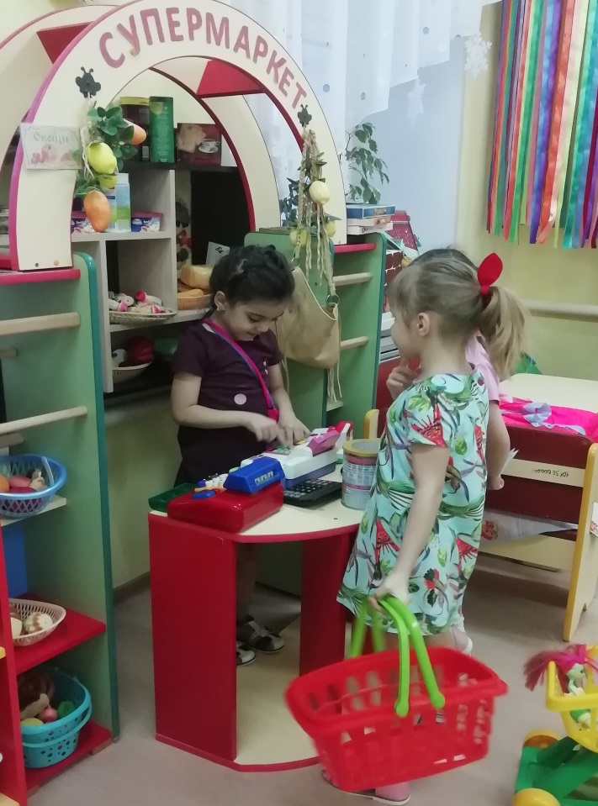
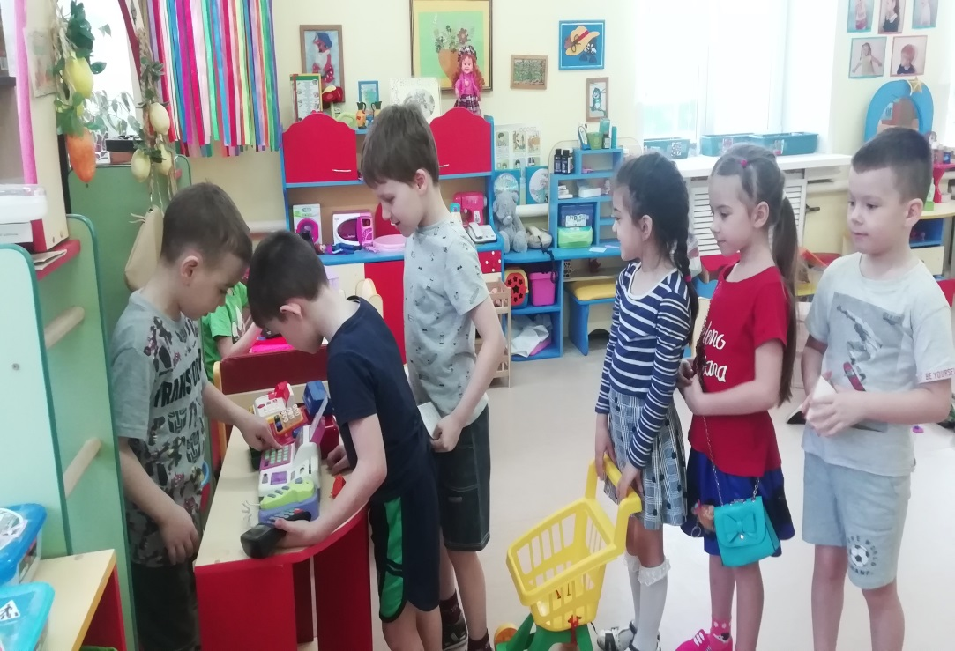
Продукты проектной деятельности.
В результате проектной деятельности были разработаны следующие методические продукты:
Сюжетно - ролевая игра «Магазин»

Slide 18
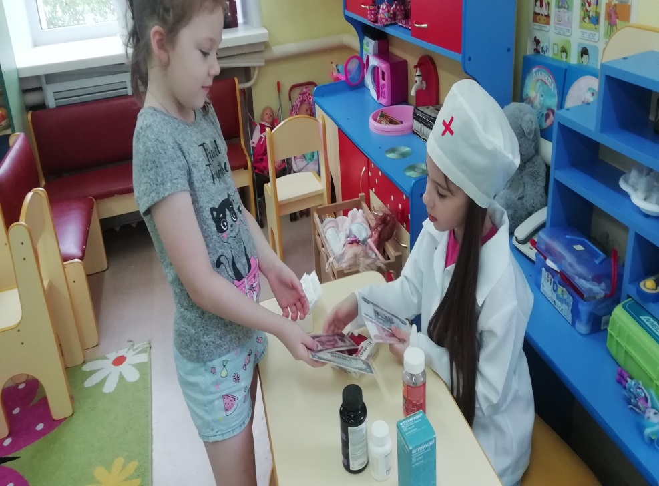
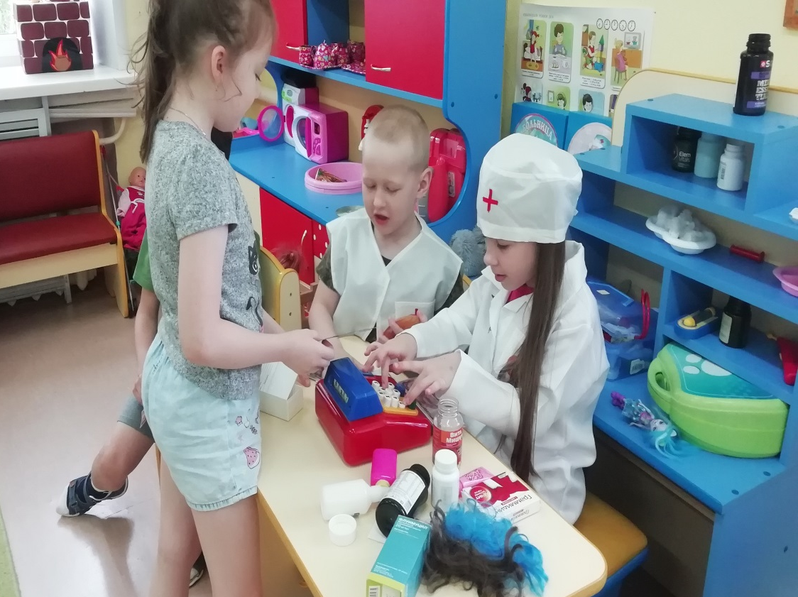
Сюжетно – ролевая игра «Аптека»

Slide 19
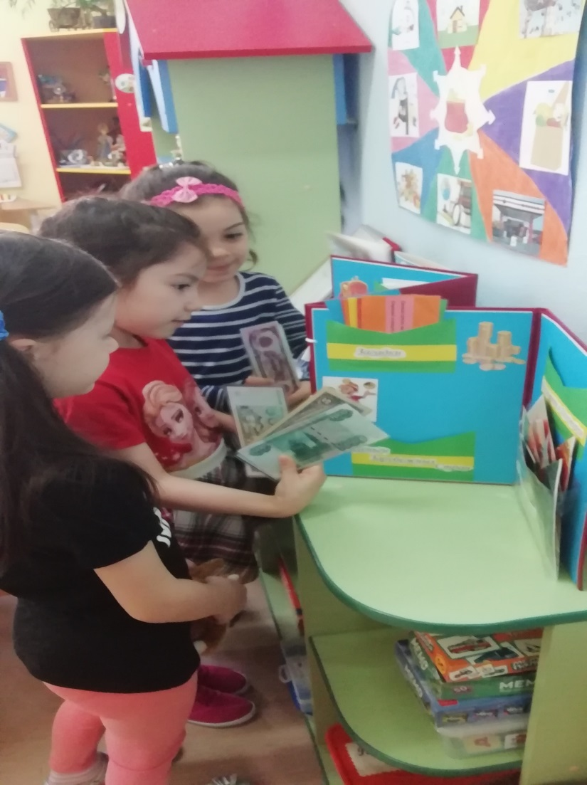
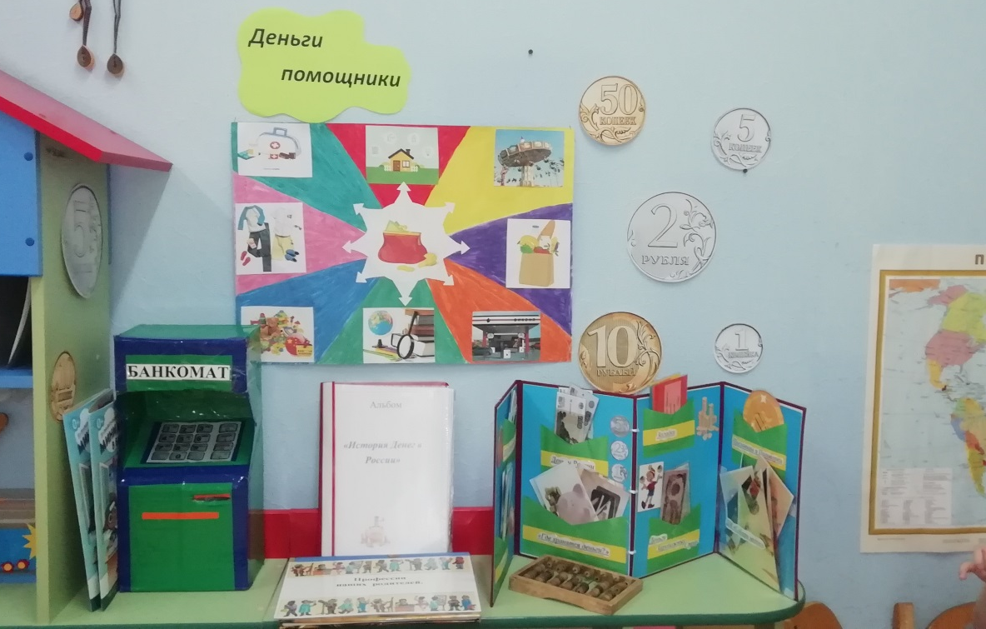
Уголок финансовой грамотности

Slide 20
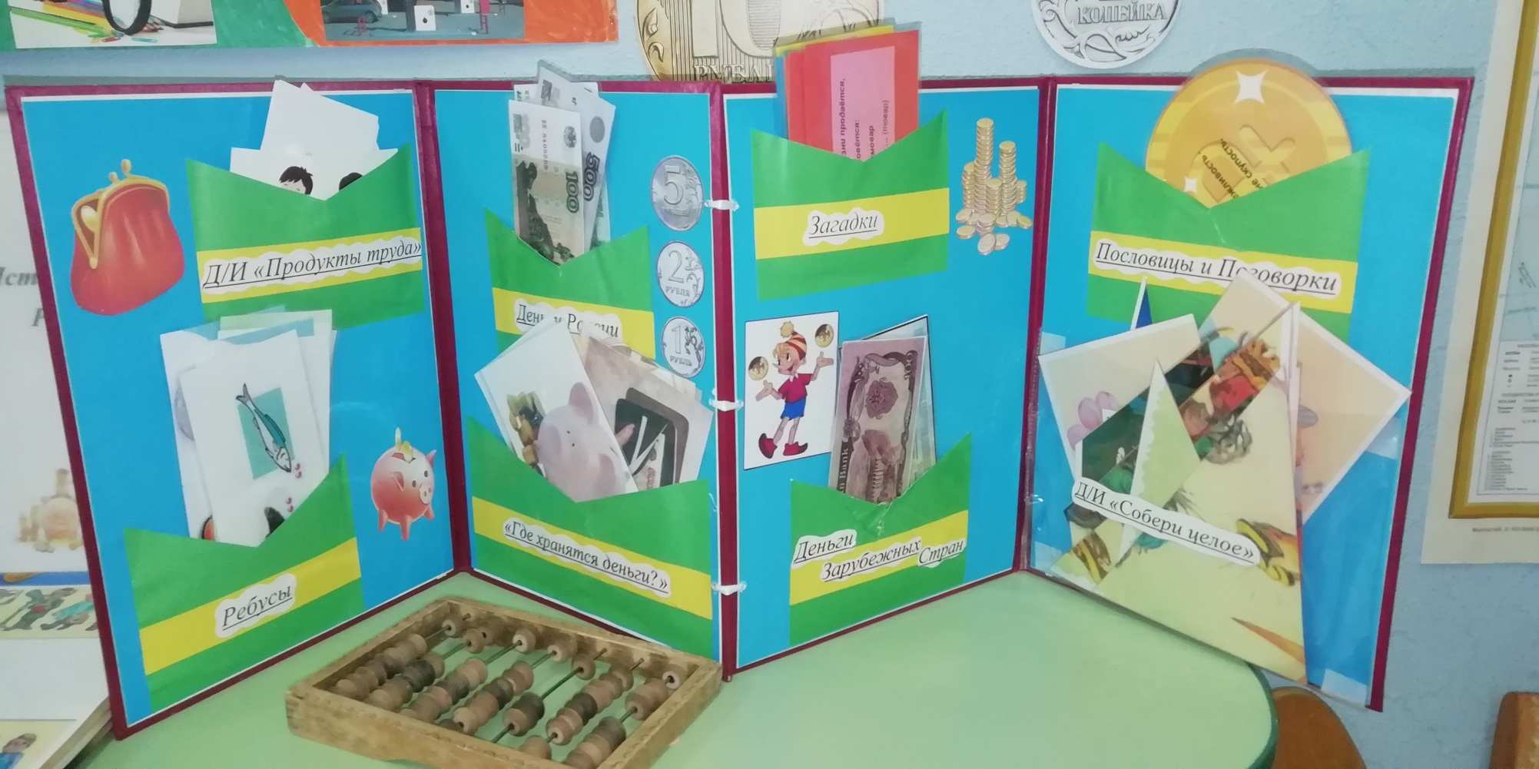
Лэп - Бук

Slide 21
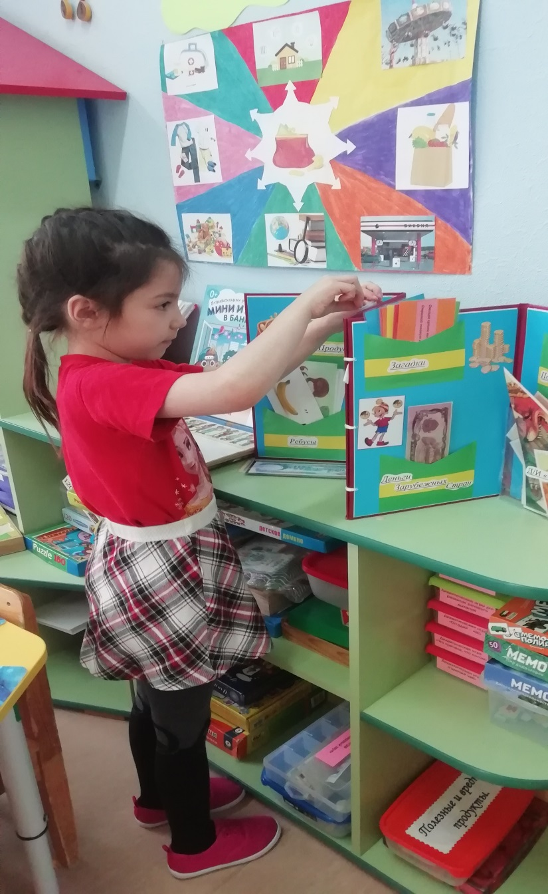
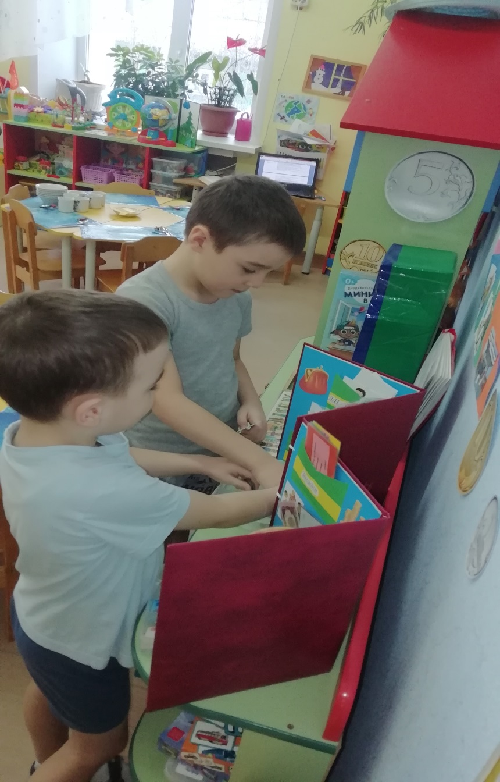

Slide 22
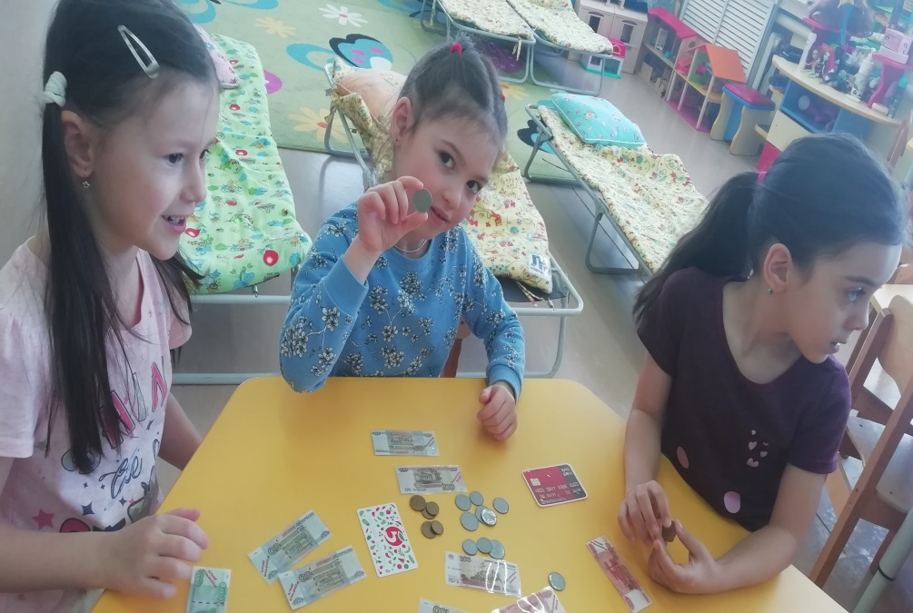
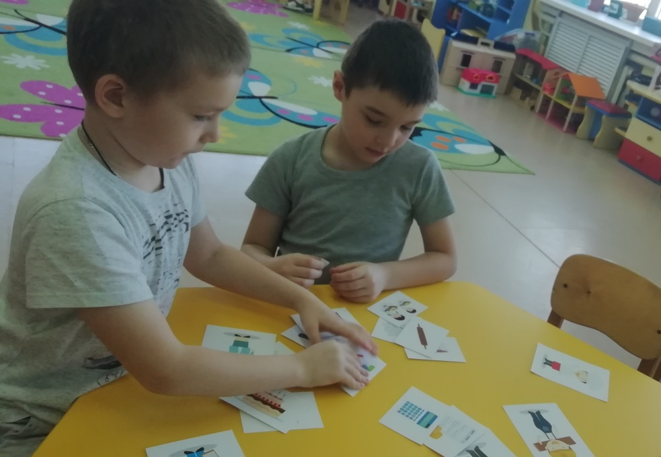
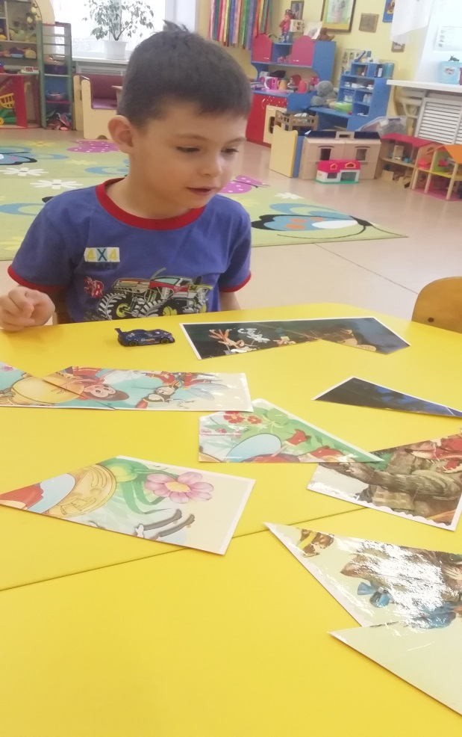
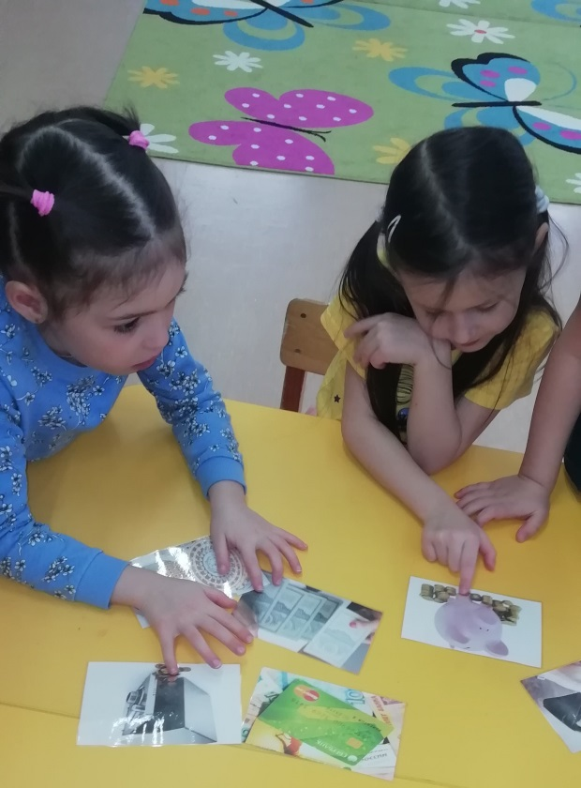
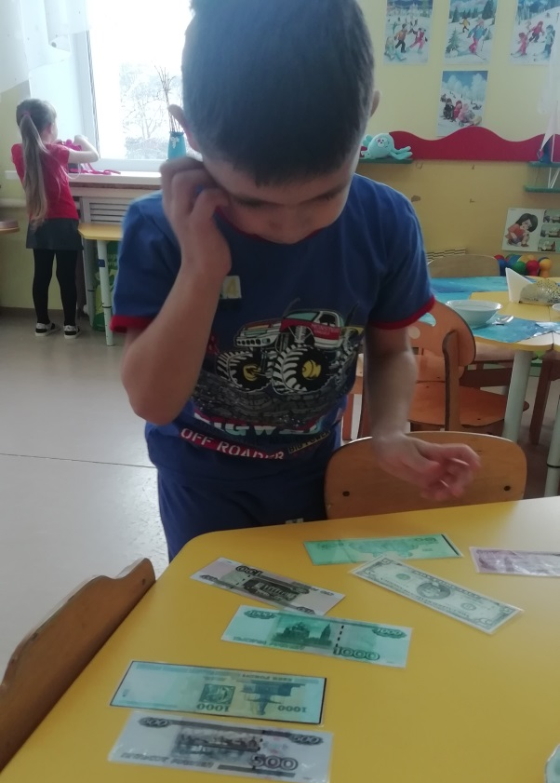

Slide 23
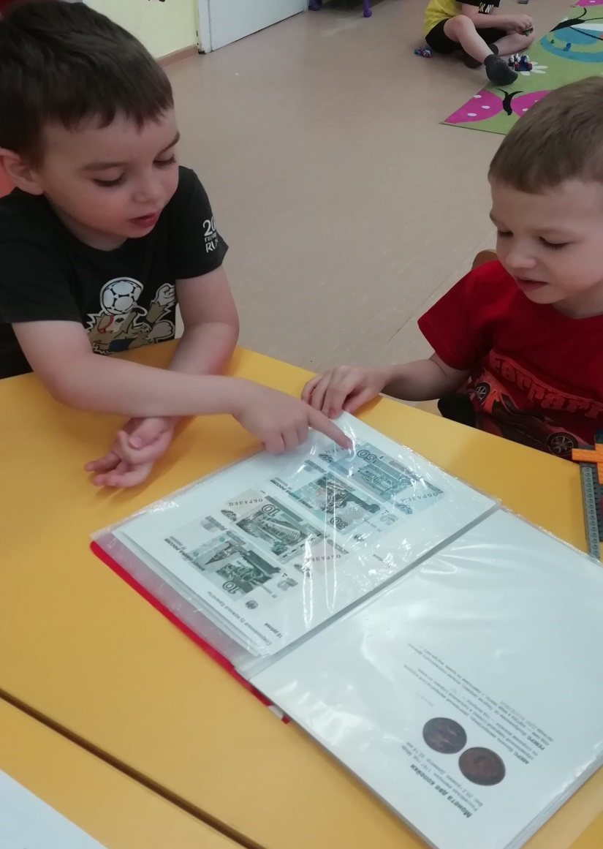
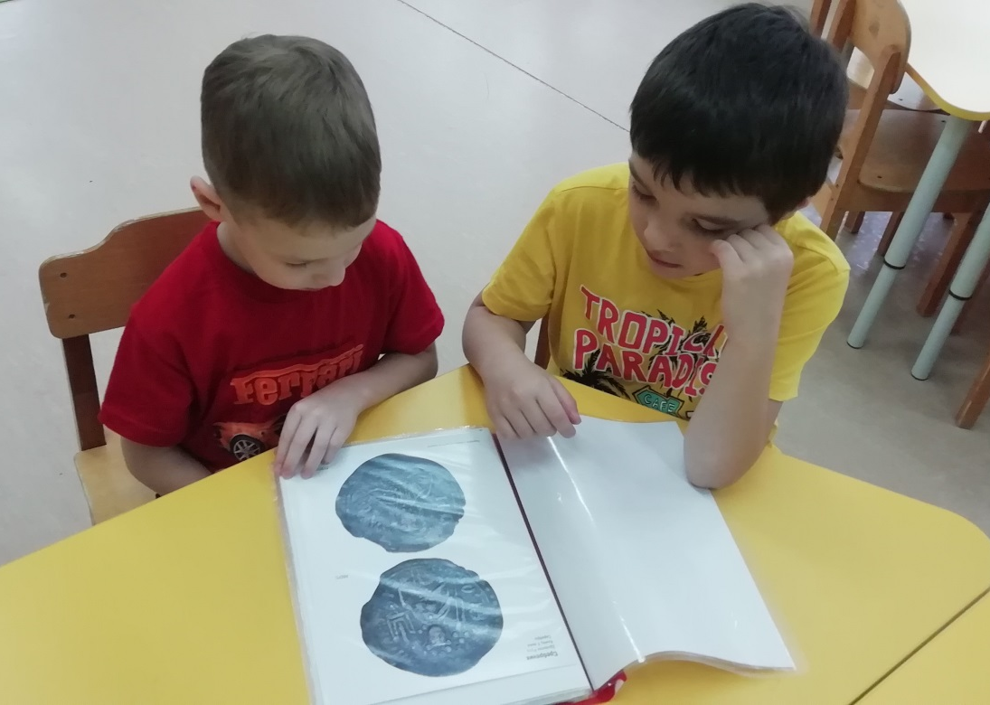
Альбом « История денег России».

Slide 24
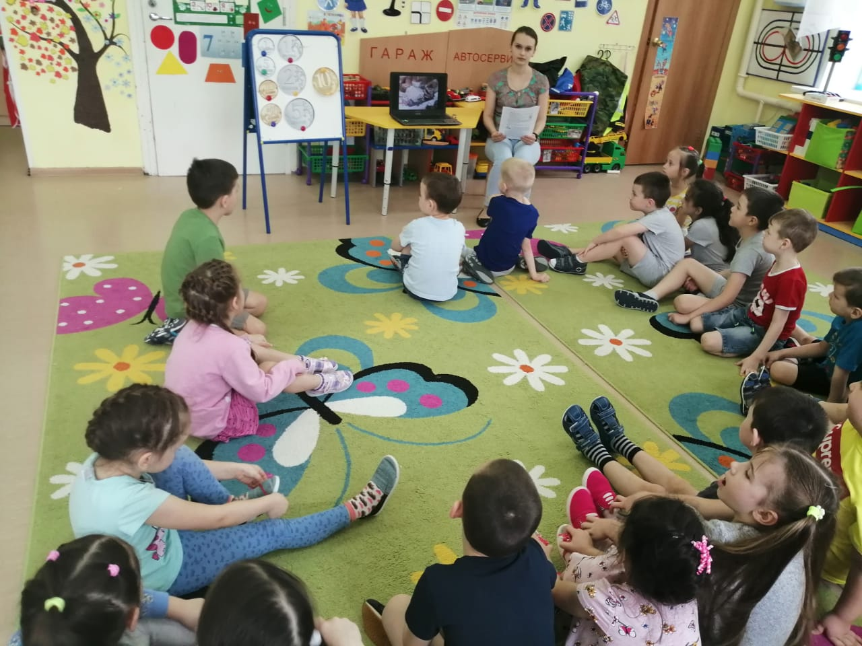
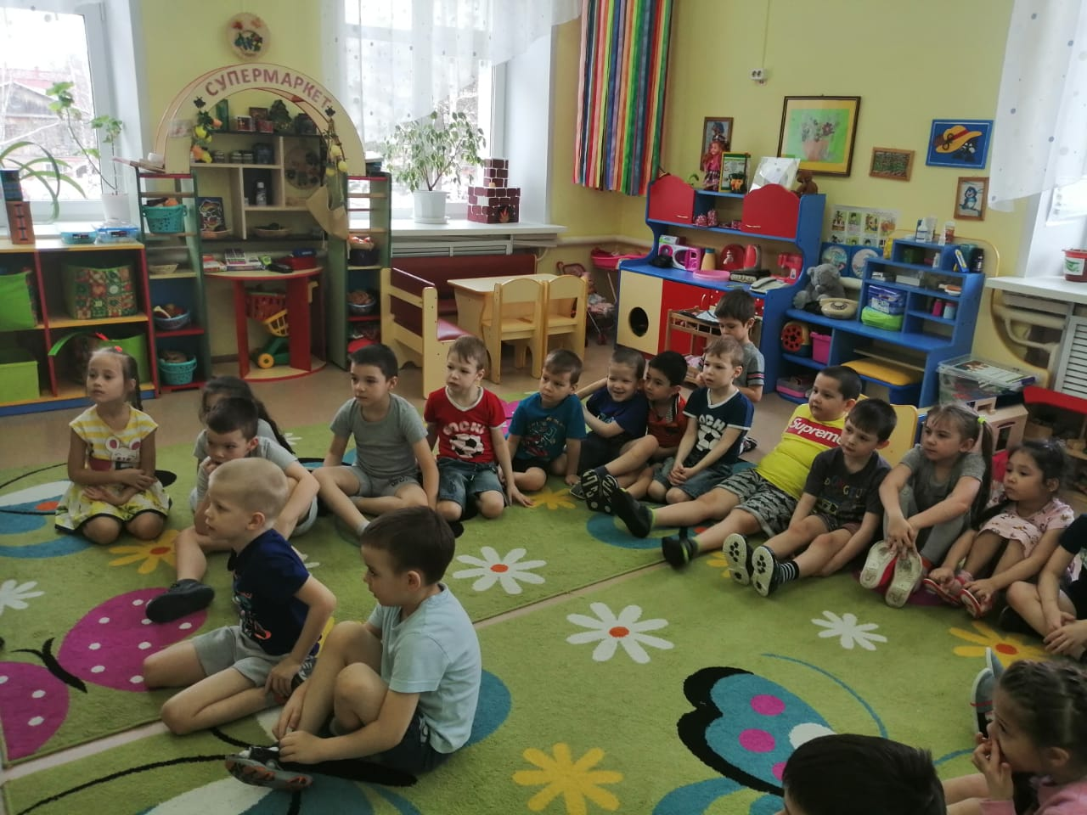
НОД «Денежные истории»

Slide 25
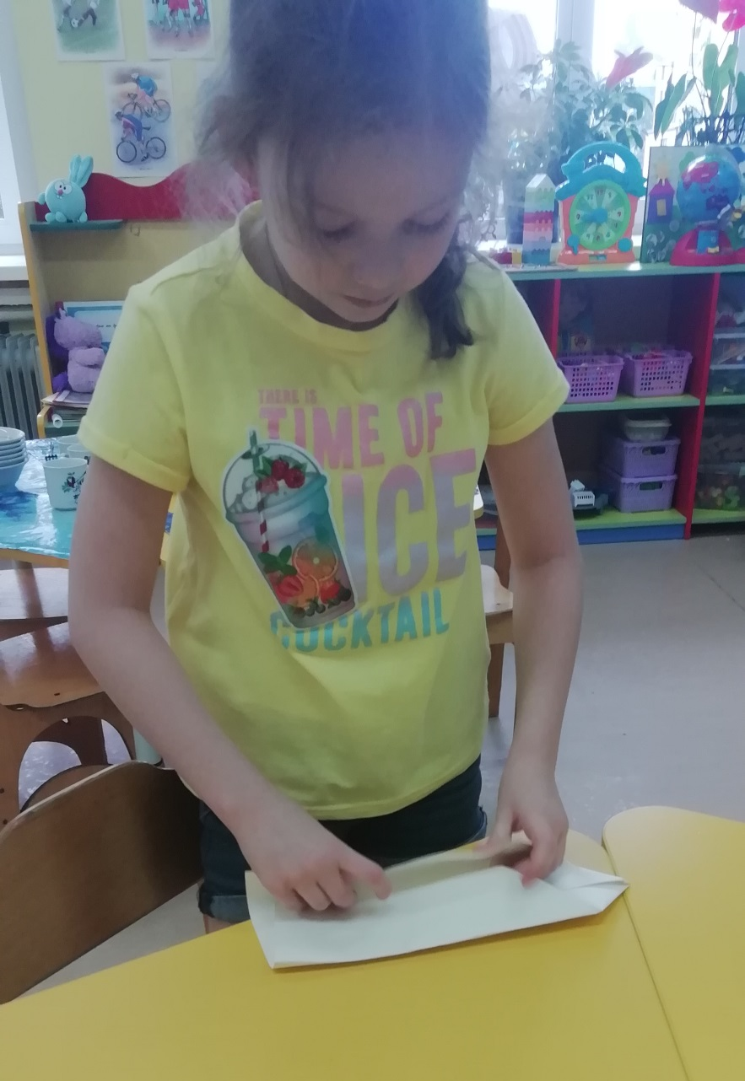
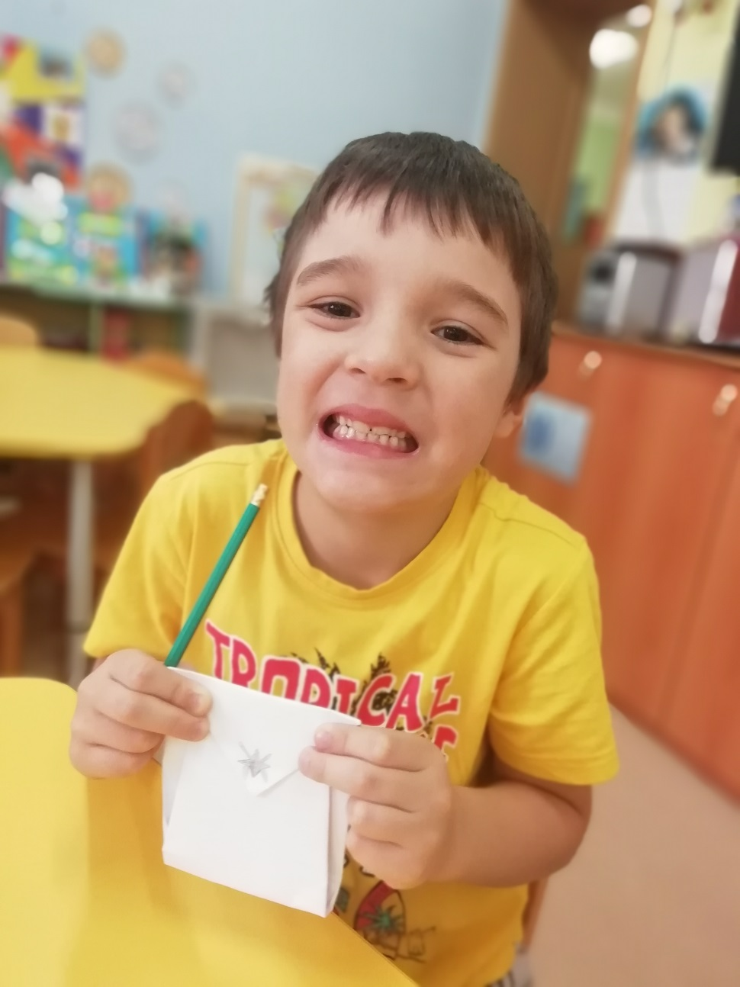
Оригами «Кошелёк из бумаги»

Slide 26
Работа с родителями
Альбом «Профессии наших родителей»

Slide 27
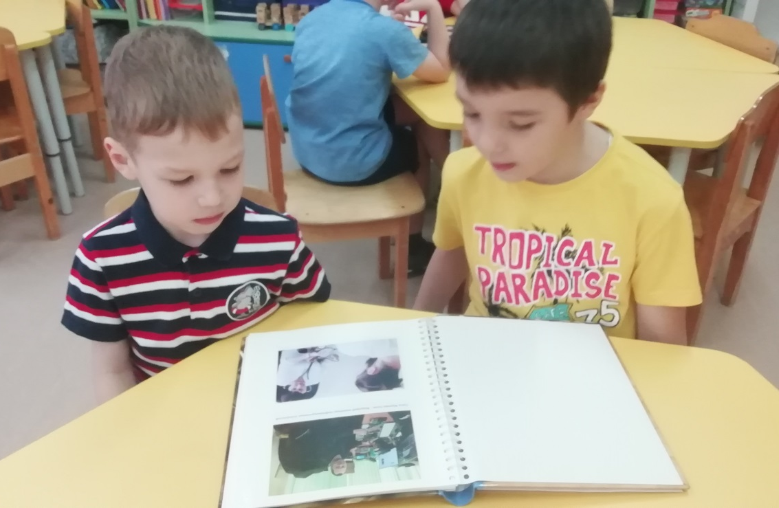
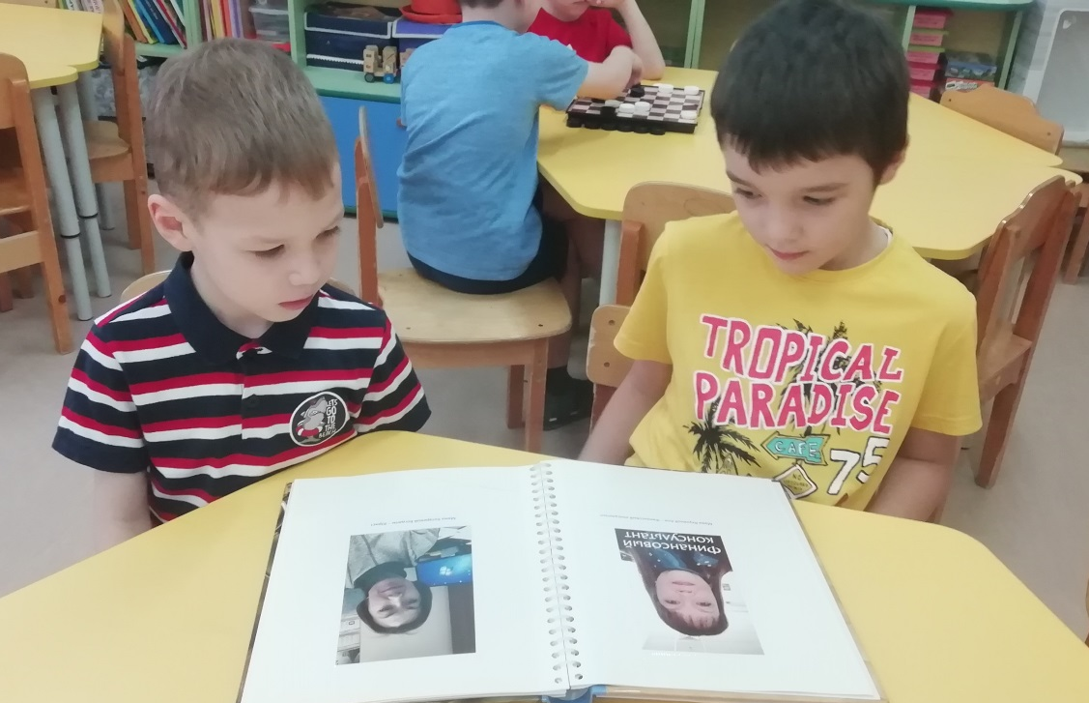

Slide 28
Памятка для родителей «Финансовая грамотность в ДОУ»

Slide 29
Папка-раскладушка « Интересные факты о деньгах»

Slide 30
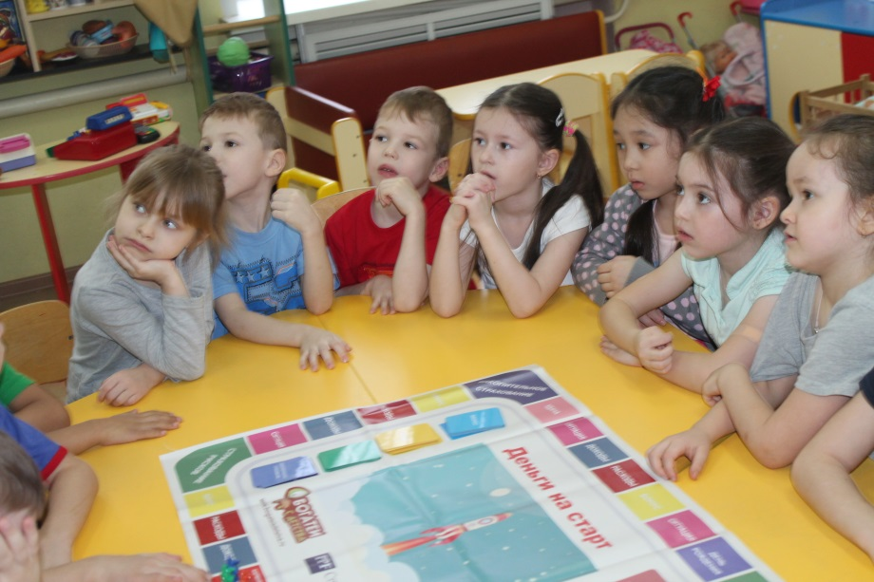
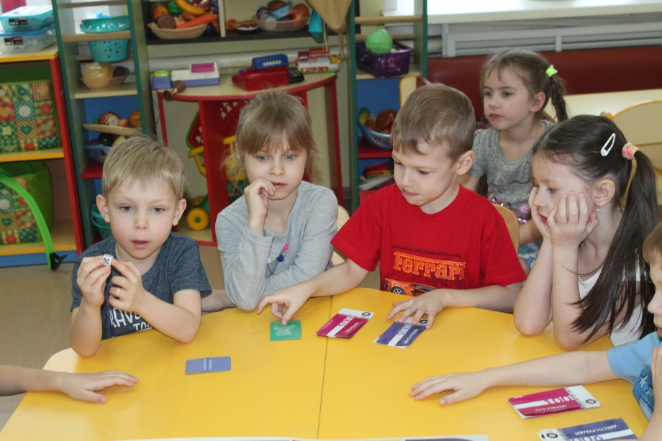
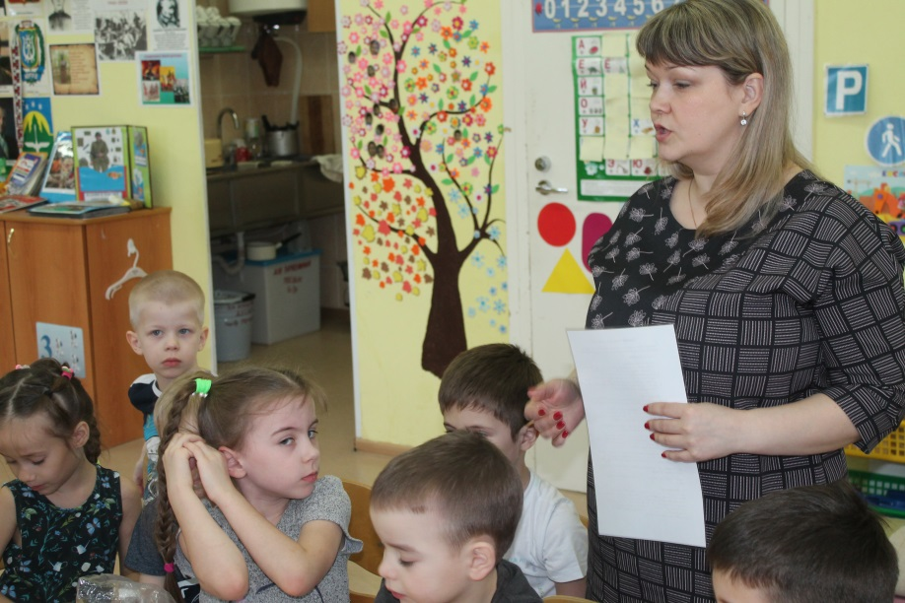
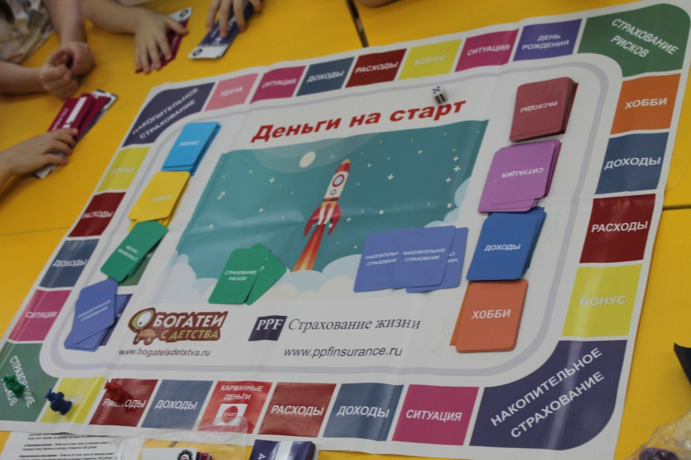
Игра «Деньги на старт»

Slide 31
подведение итогов:
До начала работы над проектом я предполагала, что столкнусь с трудностями, с отсутствием интереса детей к этой теме, но мои опасения не подтвердились, и дети достаточно скоро начали вникать во взрослый мир профессий, мир денег, и интерес возрастал с каждым этапом.
Проект поспособствовал вхождению детей в социально-экономическую жизнь, формированию у них основ финансовой грамотности. Дети начали осознавать смысл таких качеств экономической деятельности людей, как экономность, бережливость, рациональность, трудолюбие. У детей сформировались такие представления о том, что:
- Деньги не появляются сами собой, а зарабатываются.
- Сначала зарабатываем – потом тратим: соответственно, чем больше зарабатываешь и разумнее тратишь, тем больше можешь купить.
- Стоимость товара зависит от его качества, нужности и от того, насколько сложно его произвести (а товар в магазине – это результат труда других людей, поэтому он стоит денег).
- Деньги любят счет (дети должны уметь считать деньги, например, сдачу в магазине).
- Финансы нужно планировать.
- Твои деньги бывают объектом чужого интереса (дети должны знать элементарные правила финансовой безопасности).
- Не все продается и покупается (дети должны понимать, что главные ценности – жизнь, отношения, радость близких людей – за деньги не купишь).
- Финансы – это интересно и увлекательно.
Я считаю, что поставленные цели проекта были достигнуты и мы будем продолжать и дальше работать над формированием основ финансовой грамотности у детей дошкольного возраста.

Slide 32
Спасибо за внимание!

